Slide 1
АНАЛИТИЧЕСКИЙ ОТЧЕТ
учителя математики
МБОУ «Средняя общеобразовательная школа №60
имени Героя Советского Союза Г. П. Кунавина»
Симоновой Ольги Юрьевны
за период с 2011 по 2014 гг.

Slide 2
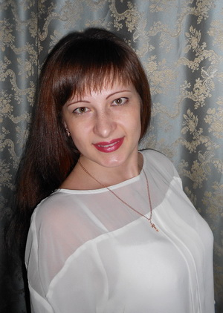
Сообщаю о себе следующие
сведения: имею высшее образование,
окончила в 2011 году Уральский
Федеральный Университет (УрФУ),
специальность «Радиотехника»,
обучаюсь в магистратуре УрГПУ
«Инновационные процессы в
образовании» (дата окончания 2015 г.)
Стаж педагогической работы
(по специальности) 3 года, в данной
должности 3 года,
в данном учреждении 2 года.

Slide 3
Нормативно - правовое сопровождение образовательного процесса:
Федеральный закон от 29.12.2012 №273-Ф3 «Об образовании в Российской Федерации» с изменениями и дополнениями, вступившими в силу с 1 сентября 2013 года;
Национальная образовательная инициатива «Наша новая школа»;
Федеральный Государственный Образовательный Стандарт основного общего образования;
Концепции модернизации российского образования на период до 2020 года;
Закон «Об образовании в Свердловской области».

Slide 4
Объект исследования – методы, приемы обучения, используемые в процессе преподавания математики.
Предмет исследования – личная профессиональная деятельность в период с 2011 по 2014 годы.

Slide 5
Цели и задачи в данный период:
повышение профессионального уровня и внедрение инноваций в педагогический процесс в условиях модернизации системы образования;
формирование устойчивого познавательного интереса к предмету, способствующему достижению высоких образовательных результатов;
развитие интеллектуальных и творческих способностей учащихся;
оптимизация инструментария для оценки качества образованности;
создание условий для получения образования в соответствии с потребностями и возможностями каждого ребенка;
обновление материальной базы кабинета математики, а именно обеспечение дидактическими и наглядными пособиями, в том числе на электронных носителях;
совершенствование системы подготовки учащихся к
стандартизированным формам государственной
итоговой аттестации.

Slide 6
Основными направлениями моей деятельности в период
с 2011 по 2014 годы были:
преподавание математики в соответствии с государственными образовательными стандартами и разработка соответствующих рабочих программ;
ведение элективных курсов «Наглядная геометрия», «Удивительный мир задач», «Квадратные уравнения», «Математический практикум»;
организация внеклассной работы по предмету, участие в конкурсах различного уровня;
осуществление воспитательной работы через классное руководство (в текущем учебном году 6 «Б» класс);
повышение уровня профессионализма через самообразование, курсовую подготовку.

Slide 7
По перечисленным направлениям педагогической деятельности ставила перед собой следующие задачи:
повышение профессионального уровня и внедрение инноваций в педагогический процесс в условиях модернизации системы образования;
формирование устойчивого познавательного интереса к предмету, способствующего достижению высоких образовательных результатов, развитию интеллектуальных и творческих способностей учащихся;
оптимизация инструментария для оценки качества образованности;
создание условий для получения образования в соответствии с потребностями и возможностями каждого ребенка;
обновление материальной базы кабинета математики, обеспечение дидактическими и наглядными пособиями, в том числе на электронных носителях;
совершенствование системы подготовки учащихся к стандартизированным формам государственной итоговой аттестации.

Slide 8
Перечисленные выше задачи были направлены:
на обеспечение качества преподавания математики в общеобразовательных классах и получение положительных результатов обучения;
на создание условий для развития личности учащихся, формирования у них нравственных принципов, общественной позиции, культуры поведения;
на формирование ключевых образовательных компетенций учащихся средствами математики.

Slide 9
Классы, в которых работал (работает) педагог
2011-2012 уч. г | 2012-2013 уч. г. | 2013-2014 уч. г. | 2014-2015 уч. г.
5«Б» (математика) | 5«А»,5«Б» (математика) | 5«Б» (математика) | 5«Б» (математика)
6«Б» (математика) | 7 (алгебра, геометрия) | 6«А»,6«Б» (математика) | 6«Б» (математика)
7«А» (алгебра, геометрия) | 8«А»,8«Б» (алгебра, геометрия) | 8 (алгебра, геометрия) | 7«А»,7«Б» (алгебра, геометрия)
 |  | 9«Б» (алгебра, геометрия) | 9 (алгебра, геометрия)

Slide 10
Состояние успеваемости и качества знаний по математике в 5-6 классах за период с 2011 по 2014 уч. г.

Slide 11
Состояние успеваемости и качества знаний по алгебре в 7-9 классах за период с 2011 по 2014 уч. г.

Slide 12
Состояние успеваемости и качества знаний по геометрии в 7-9 классах за период с 2011 по 2014 уч. г.

Slide 13
Рабочие программы и учебно-методические комплексы по преподаваемым дисциплинам
Класс | Программа | УМК
5 | Примерные программы по учебным предметам. Математика. 5-9 классы – М.: Просвещение, 2011 | Математика. 5 класс. Учебник для общеобразовательных учреждений/Н.Я. Виленкин, В.И. Жохов, А.С. Чесноков, С.И. Шварцбурд. – 27-е изд., стер.- М.: Мнемозина, 2010
6 |  | Математика. 6 класс. Учебник для общеобразовательных учреждений/Н.Я. Виленкин, В.И. Жохов, А.С. Чесноков, С.И. Шварцбурд. – 24-е изд., стер.- М.: Мнемозина, 2009
7 | Примерные программы по учебным предметам. Алгебра. 7-9 классы – М.: Просвещение, 2011 | Алгебра: учебник для 7 класса общеобразовательных учреждений/ [Ш.А. Алимов, Ю.М. Колягин, Ю.В. Сидоров и др.] – 15-е изд. – М.: Просвещение, 2007
8 |  | Алгебра: учебник для 8 класса общеобразовательных учреждений/ [Ш.А. Алимов, Ю.М. Колягин, Ю.В. Сидоров и др.] – 15-е изд. – М.: Просвещение, 2007
9 |  | Алгебра: учебник для 9 класса общеобразовательных учреждений/ [Ш.А. Алимов, Ю.М. Колягин, Ю.В. Сидоров и др.] – 12-е изд. – М.: Просвещение, 2006
7 | Примерные программы по учебным предметам. Геометрия. 7-9 классы – М.: Просвещение, 2011 | Геометрия, 7-9: учебник для общеобразовательных учреждений/ Л.С. Атанасян, В.Ф.Бутузов, С.Б. Кадомцев и др. – 12-е изд. – М.: Просвещение, 2002
8
8

Slide 14
Данные мониторинга индивидуальных достижений обучающихся по математике 9 «Б» класса:
Работа | ДКР от 24.10.2013 (школьный этап) | ДКР от 24.12.2014 (муницип. этап) | РТ от 21.04.2014 | Средняя сумма баллов на 20.05.2014 | ОГЭ июнь 2014
Фамилия, имя учащегося
Бекленищев А. | 9 | 16 | - | 12,5 | 9
Вешкурцева С. | 3 | 4 | 7 | 4,7 | 4
Головатюк Е. | 5 | 15 | 3 | 7,7 | 7
Гурьев Д. | - | 13 | 9 | 11 | 7
Давыдов И. | 11 | 14 | 4 | 9,7 | 11
Денисова А. | - | 15 | 16 | 15,5 | 17
Засыпкина М. | 6 | 14 | 6 | 8,7 | 9
Кожевников В. | 6 | 10 | 7 | 7,7 | 6
Кораблева И. | - | 17 | 13 | 15 | 18
Косинцев А. | 9 | 17 | 13 | 13 | 18
Котова А. | 6 | 12 | 7 | 8,3 | 5
Кичигина К. | - | 14 | 11 | 12,5 | 17
Москалев Д. | 11 | 18 | 8 | 12,3 | 7
Орлова В. | 7 | 17 | 17 | 13,7 | 15
Панова К. | 9 | 16 | 8 | 11 | 8
Пахомов Р. | 9 | 6 | 10 | 8,3 | 14
Порубов А. | - | 19 | 12 | 15,5 | 15
Селезнев Н. | 7 | 12 | 8 | 9 | 10
Селиверстова А. | 9 | 14 | 10 | 11 | 13
Симанов С. | 13 | 14 | 10 | 12,3 | 15
Собянин А. | 6 | 11 | 6 | 7,6 | 11
Сорокин К. | 4 | 6 | 1 | 3,7 | 8
Чучкалова Е. | 4 | 12 | - | 8 | 10
Шевелев С. | 5 | 11 | - | 8 | 11
Шишин М. | 4 | 14 | - | 9 | 7
Средний балл |  |  |  | 10,3 | 10,9

Slide 15
Участие 5-6 «Б» класса в социальных акциях, проектах, мероприятиях
Год | Мероприятие | Уровень
2013 | Поздравление с днем учителя – плакат | Школьный
2013 | Выставка рисунков «Безопасность глазами детей» | Школьный
2013 | Смотр уголков «Безопасный уголок» | Школьный – 3 место
2013 | Кросс наций | Городской
2013 | Визитка класса | Школьный
2013 | Акция «Я живой!» | Школьный
2013 | Стенгазета «День приветствий» | Школьный
2014 | Конкурс «В мастерской Деда Мороза» | Школьный
2014 | Акция «Улыбнись, солдат!» | Школьный
2014 | Конкурс «Мисс Весна 2014» | Школьный
2014 | Стенгазета «Стартуют в космос корабли» | Школьный
2014 | День Земли | Городской
2014 | Неделя добра | Городской
2014 | Конкурс плакатов «День приветствий» | Школьный
2014 | Фотовыставка «Я и моя мама» к дню матери | Школьный
2014 | Выставка «Подделки мамы» | Школьный

Slide 16
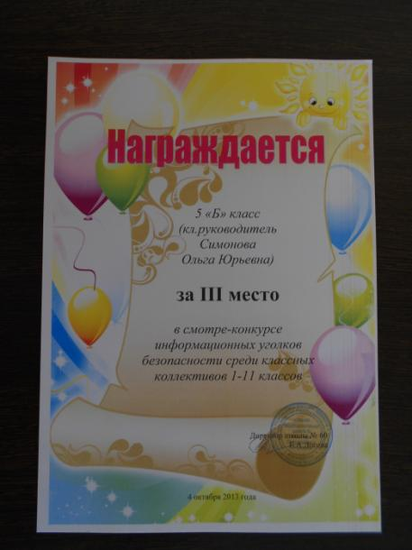
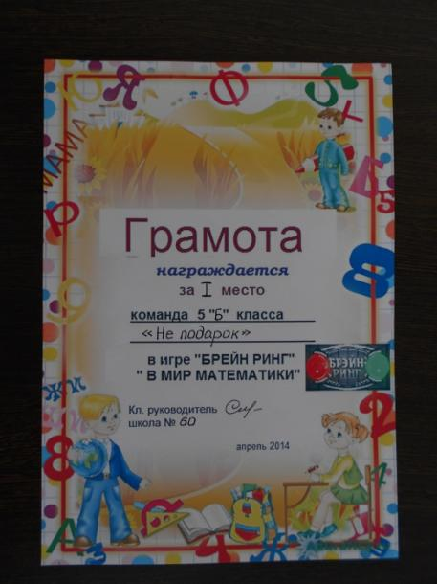
Награды 5-6 «Б» класса

Slide 17
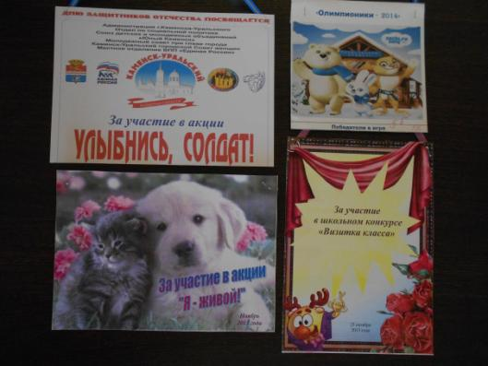
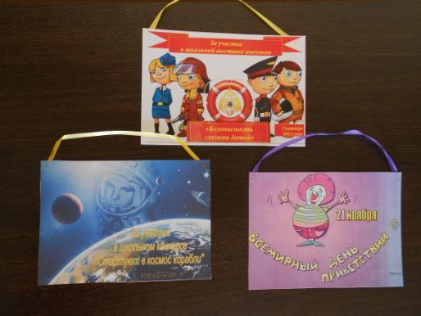
Награды 5-6 «Б» класса

Slide 18
Свидетельства общественного признания профессиональных успехов
Дата | Документ
2012 | Благодарственное письмо учителю за помощь в организации мероприятий «Кенгуру». Председатель Российского оргкомитета «Кенгуру», академик РАО М.И. Башмаков.
2013 | Сертификат учителю за помощь в организации конкурса «Кенгуру». Председатель Российского оргкомитета «Кенгуру», академик РАО М.И. Башмаков.
2012-2103 | Диплом учителю за активное применение в работе современных информационных технологий, эффективное использование цифровых предметно-методических материалов. Сопредседатель оргкомитета Общероссийского проект «Школа цифрового века», А. Соловейчик.
2013 | Сертификат педагога за успешно проведенное мероприятие V Всероссийской дистанционной олимпиады по математике для 5-6 классов. Председатель оргкомитета В.А. Максимов.
2013 | Сертификат педагога за успешно проведенное мероприятие VI Всероссийской дистанционной олимпиады по математике для 5-6 классов I Тур. Председатель оргкомитета В.А. Максимов.
2013 | Сертификат педагога за подготовку победителя в мероприятии VI Всероссийской дистанционной олимпиады по математике для 5-6 классов I Тур. Председатель оргкомитета В.А. Максимов.

Slide 19
Дата | Документ
2013 | Сертификат педагога за подготовку победителя в мероприятии VI Всероссийской дистанционной олимпиады по математике для 5-6 классов I Тур. Председатель оргкомитета В.А. Максимов.
2014 | Сертификат педагога за успешно проведенное мероприятие VI Всероссийской дистанционной олимпиады по математике для 5-6 классов II Тур. Председатель оргкомитета В.А. Максимов.
2014 | Сертификат педагога за подготовку победителя в мероприятии VI Всероссийской дистанционной олимпиады по математике для 5-6 классов II Тур. Председатель оргкомитета В.А. Максимов.
2014 | Благодарственное письмо учителю за активное участие в проекте «Ребус». Руководитель проекта Ожогин Д.С.
2014 | Сертификат куратора за успешно проведенное мероприятие VIII Всероссийской дистанционной олимпиады по математике для 6 класса I Тур. Председатель оргкомитета В.А. Максимов.
2014 | Сертификат куратора за успешно проведенное мероприятие VIII Всероссийской дистанционной олимпиады по математике для 7-8 классов I Тур. Председатель оргкомитета В.А. Максимов.
2014 | Сертификат педагога за подготовку победителя в мероприятии VIII Всероссийской дистанционной олимпиады по математике для 7-8 классов I Тур. Председатель оргкомитета В.А. Максимов.

Slide 20
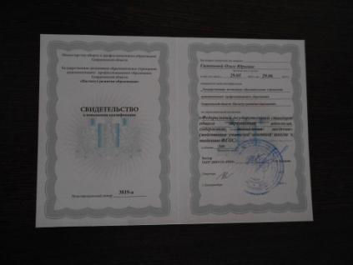
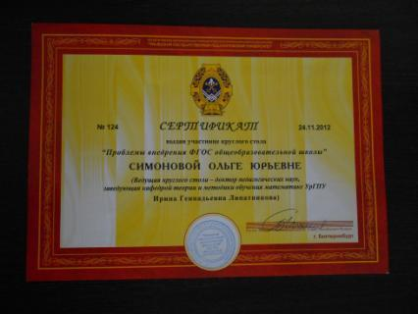
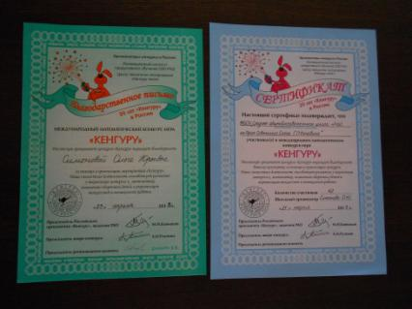
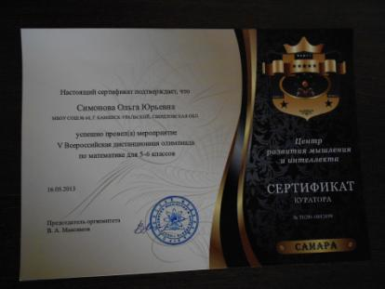
Коллекция грамот педагога

Slide 21
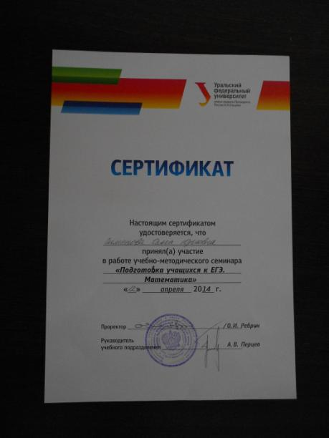
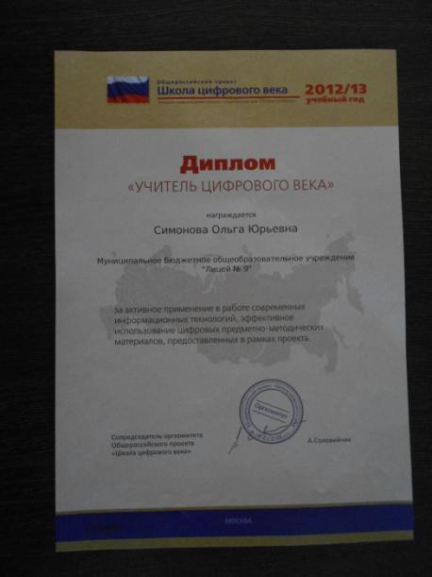
Коллекция грамот педагога

Slide 22
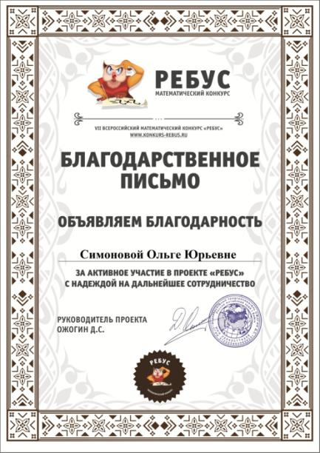
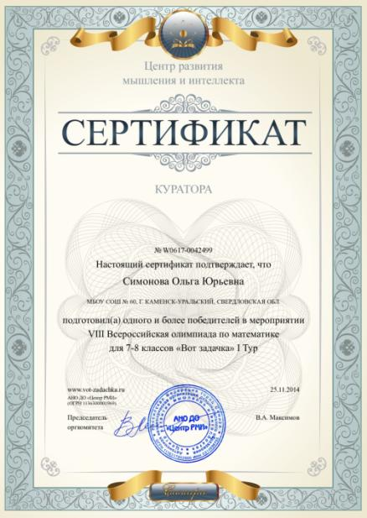
Коллекция грамот педагога

Slide 23
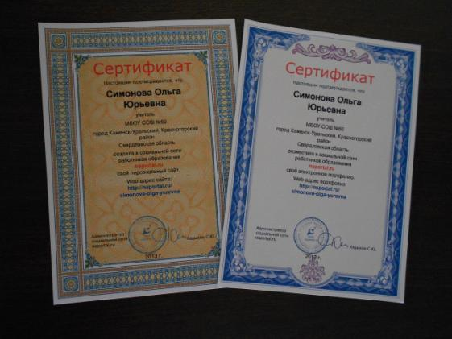
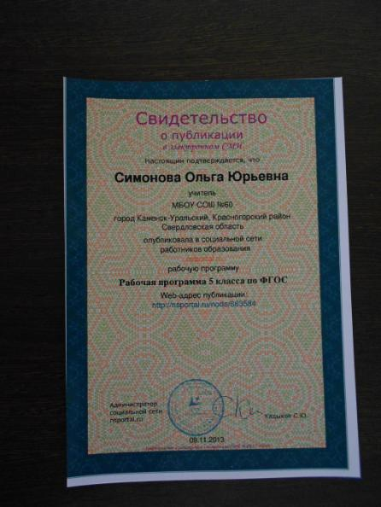
Публикации в электронном СМИ педагога

Slide 24
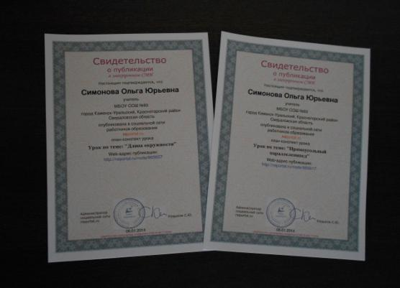
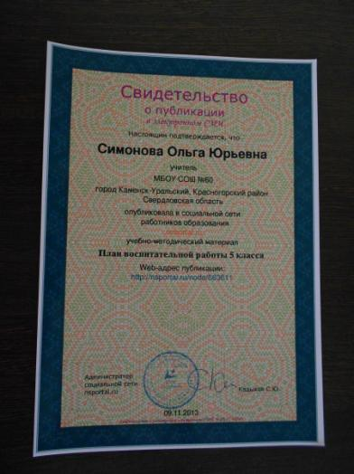
Публикации в электронном СМИ педагога

Slide 25
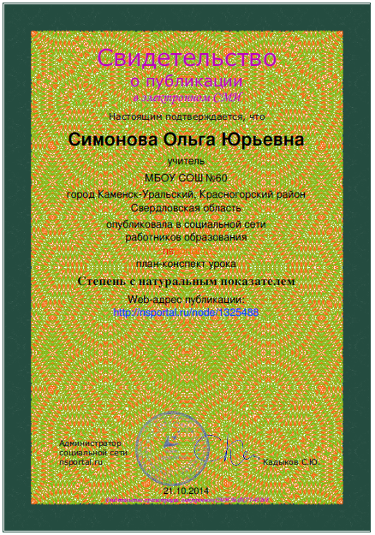
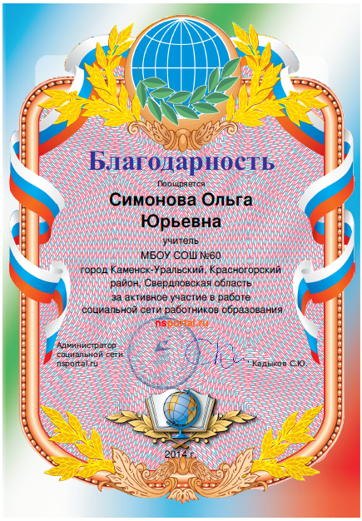
Публикации в электронном СМИ педагога

Slide 26
Результаты Государственной Итоговой Аттестации 9-е классы
Год | класс | Количество сдающих | «5» | «4» | «3» | Качество сдачи | Средний балл | Городские показатели (ср. балл/отметка)
2013-2014 | 9 «Б» | 25 | - | 4 | 21 | 16% | 11 | 14,23/3,52

Slide 27
Результаты проектной деятельности учащихся
Дата | Тема проекта | Участник | Уровень, результат
2013г. | «Выгодно ли иметь в квартире водонагреватель?» | Братцева Дарья, учащаяся 5«А» класса | Школьный (32 балла)
В ходе работы над проектом ученица получила и расширила своё представление о следующих понятиях: гипотеза, цель, задачи, объект и предмет исследования; о методах исследования: наблюдении, сравнении, классификации, обобщении, выводах. Совершенствовали навык работы с источниками информации, в том числе электронными ресурсами, получила опыт публичного выступления на школьной конференции. А также научилась анализировать расходы семейного бюджета, сопоставлять их с доходами.

Slide 28
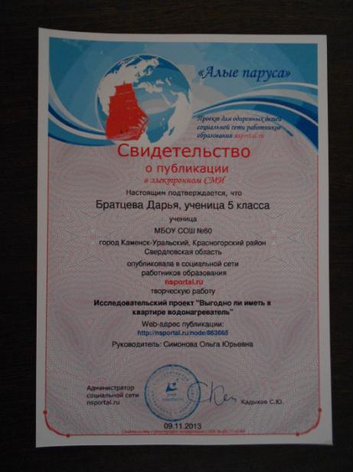
Публикация исследовательского проекта в электронном СМИ

Slide 29
Творческие успехи учащихся
Дата и место | Уровень мероприятия | Форма мероприятия | Результат | ТЕМА | Участие школьников
23.04. 2013г. | Международ ный математичес кий | конкурс - игра |  | Кенгуру – математика для всех | Денисова А. Кораблева И. Довгаль А. Тит А. Фролова А. Почашева Т. Снигирева И. Моисеева К. Анчугова И.
2012 – 2013гг. | Общероссий ский | проект Школа цифрового века | диплом | Учитель цифрового века | -
10.05 – 16.05. 2013г. | V всероссийская | Дистанционная олимпиада по математике для 5 – 6 кл. | Два 2 места, Сертификат + 1 участник | Центр развития мышления и интеллекта | Призеры: Анчугова И. Лесников Р. Участник: Хасанова Д.
12.09. 2013г. | Участие во всероссийском конкурсе «Мир логических задач» | Дистанционная олимпиада для 8 класса | 4 участника, сертификат | Центр развития мышления и интеллекта | Довгаль А., Новокреще нова М., Моисеева К., Мальцева А.
20.10. 2013г. | Всероссийский | Дистанционная олимпиада 1-11 класс «Геометрия в образах» | 11 участника, сертификат | Центр развития мышления и интеллекта | Ермилов Н., Новокрещенова М., Лопатина А., Щеглова В., Клюев В., Ширяев А., Пескова З., Захарова А., Анчугова И.

Slide 30
Творческие успехи учащихся
Дата и место | Уровень мероприятия | Форма мероприятия | Результат | ТЕМА | Участие школьников
01.09.2013 – 27.10. 2013г. | VI всероссийский I ТУР | Дистанционная олимпиада по математике «Вот задачка» (5-6 классы) | Два 1 места и 2 место, сертификат | Центр развития мышления и интеллекта | 1 место – Нартдинов Д. и Лесников Р. 2 место – Захарова А.
01.11.2013 – 14.01. 2014г. | VI всероссийский II ТУР | Дистанционная олимпиада по математике «Вот задачка» (5-6 классы) | 2 место и 3 место, сертификат + 4 участника | Центр развития мышления и интеллекта | 2 место – Нартдинов Д, 3 место – Захарова А. Участники – Помазкина А., Лесников Р., Анчугова И., Иванов В.
10.09.2014 – 30.09. 2014г. | VII всероссийский | Конкурс по математике «Ребус» | 1 место и 3 место, сертификат + 4 участника | Центр развития мышления и интеллекта | 1 место – Овсянников Р., 3 место – Яровская А. Участники – Тит А., Лесников Р., Лопатина А., Новиков С.
25.11. 2014г. | VIII всероссийский I ТУР | Дистанционная олимпиада по математике «Вот задачка» (5-6 классы и 7-8 классы) | 2 место, сертификат + 1 участник | Центр развития мышления и интеллекта | 2 место – Нартдинов Д, Участник – Клюев В.

Slide 31
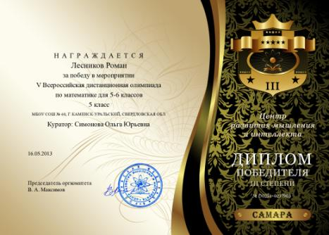
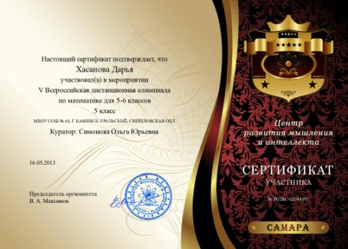
Коллекция грамот учащихся

Slide 32
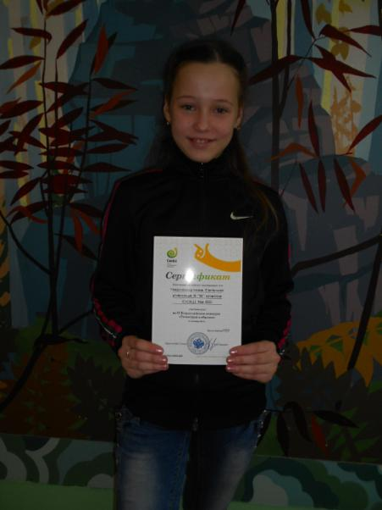
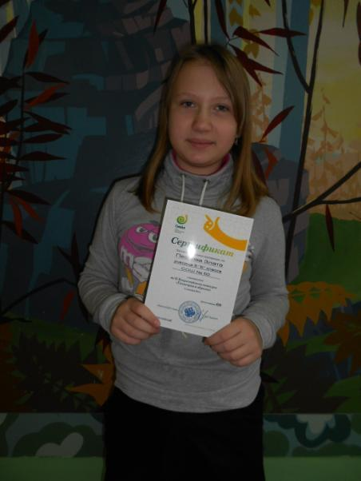
Коллекция грамот учащихся

Slide 33
Коллекция грамот учащихся

Slide 34
Коллекция грамот учащихся

Slide 35
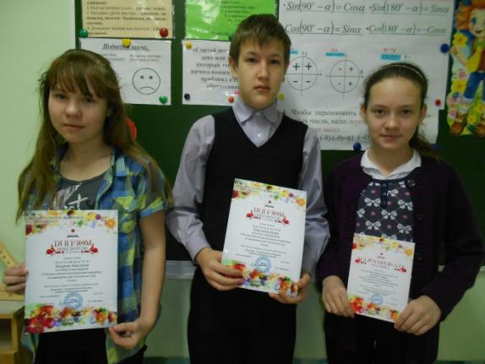
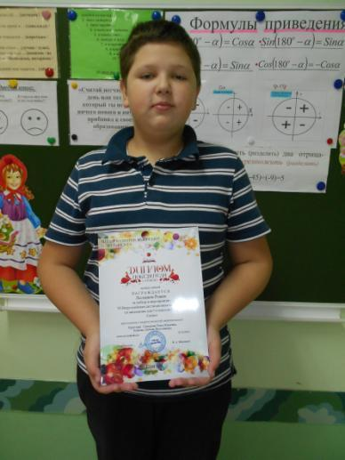
Коллекция грамот учащихся

Slide 36
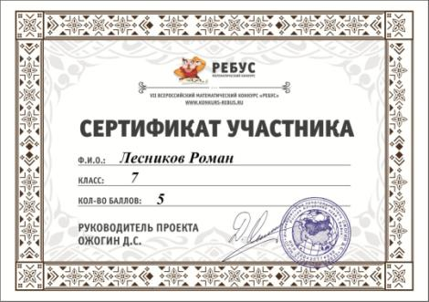
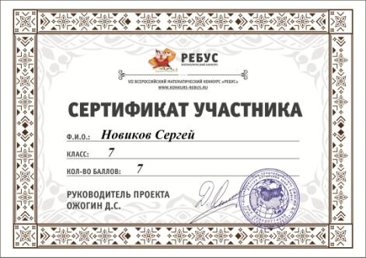
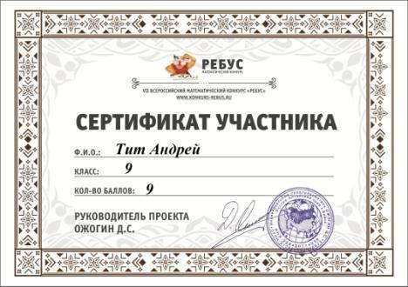
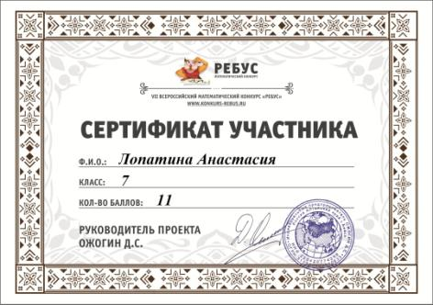
Коллекция грамот учащихся

Slide 37
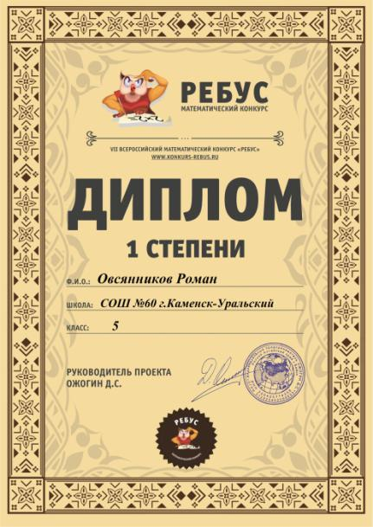
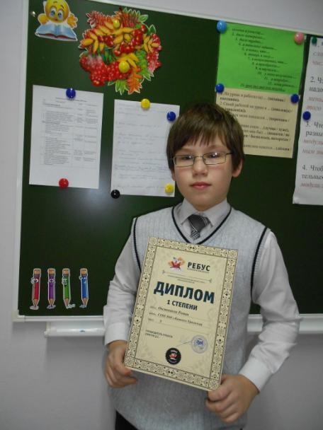
Коллекция грамот учащихся

Slide 38
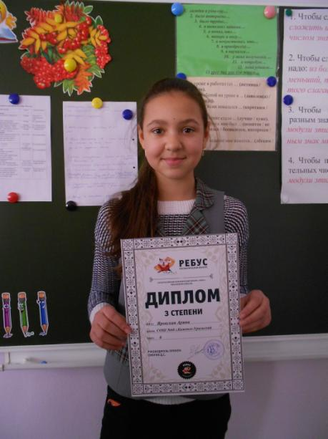
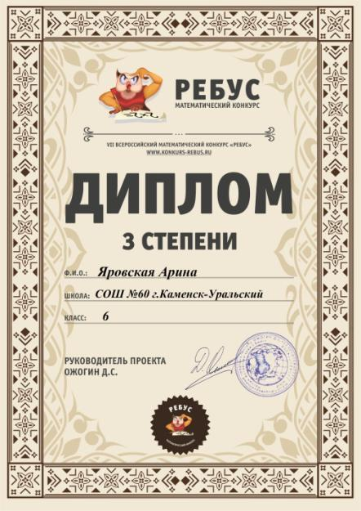
Коллекция грамот учащихся

Slide 39
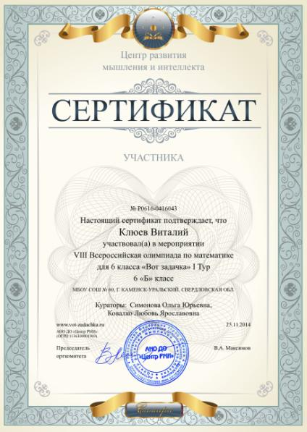
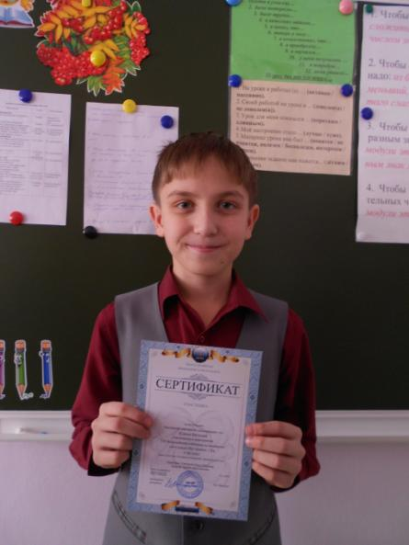
Коллекция грамот учащихся

Slide 40
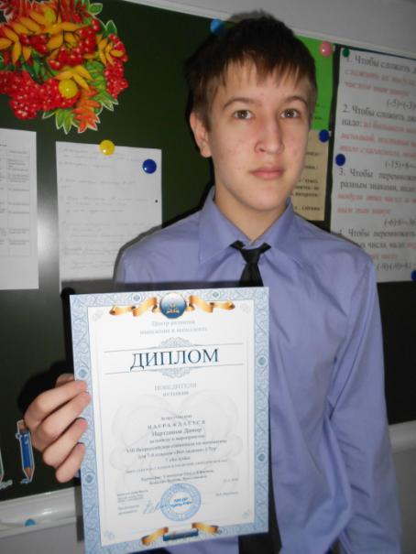
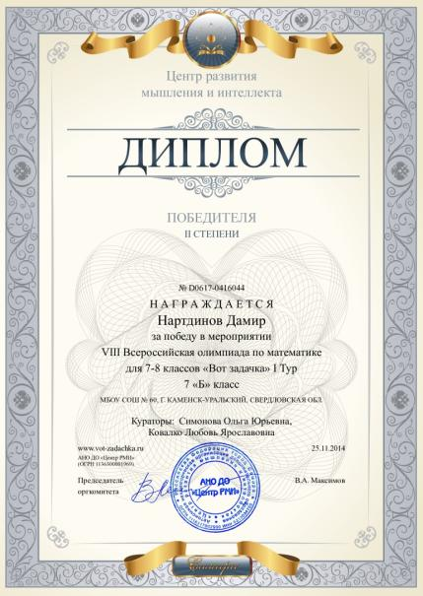
Коллекция грамот учащихся

Slide 41
Профессиональная подготовка педагога
Дата и место | Форма повышения квалификации | ТЕМА | № свидетельства, удостоверения, сертификата
17.05.2012г. Управление образования | семинар | Содержательные и структурные особенности УМК «Алгебра» для 7,8,9 классов под редакцией Ю.М. Колягина
24.11.2012г. Школа № 2 | Освещение актуальных вопросов в рамках круглых столов | Внедрение ФГОС в предметные образовательные области | 124
01.02.2013г. Школа № 40 | день открытых дверей | урок – исследование Дроби | -
21.02.2013г. Школа № 1 | семинар | подготовка к ГИА | -
25.02.2013г. Центр внешкольной работы | семинар-практикум | Оригами + Геометрия = Оригаметрия | -

Slide 42
Дата и место | Форма повышения квалификации | ТЕМА | № свидетельства, удостоверения, сертификата
27.03.2013г. Лицей №10 | семинар | Комбинаторика и вероятность | -
2.04 – 14.05.2012г. Школа №40 | курсы | Современные сервисы сети Интернет в педагогической практике (Web 2.0) | 2840-а
29.05 – 29.06.2013г. ИРО Екатеринбург | курсы | ФГОС основного общего образования: идеология, содержание и технология введения | 3819-а
12.04.2014г. филиал УрФУ | семинар | Подготовка учащихся к ЕГЭ. Математика
30.10.2014г. СОШ №60 | Семинар-практикум | Подготовка обучающихся 5-6 классов к освоению курсов «Алгебра» и «Геометрия»

Slide 43
Выявленные противоречия
противоречие между использованием разнообразных форм контроля и оценки уровня достижений учащихся и конечным результатом, воплощенным в традиционную оценку;
противоречие между внедрением современных педагогических технологий и традиционной системой оценивания учащихся;
противоречие между предметными и универсальными учебными действиями обучающихся.
Задачи на новый межаттестационный период
систематизировать основные формы контроля и оценки уровня достижений учащихся в соответствии с результатами освоения ФГОС;
продолжить освоение проектной технологии и технологии «портфолио», организовать процесс обучения на основе данных
технологий, соотнести их с результатами освоения ФГОС и
разработать оптимальную систему оценивания.

Slide 44
Проектная часть
Планируемый результат образования:
скорректировать рабочие программы педагога в соответствии с ФГОС основного общего образования;
разработать и апробировать в собственной педагогической деятельности измерительные материалы для проверки учебных достижений обучающихся;
разработать в соответствии с ФГОС ООО авторскую программу элективных курсов «Математический практикум» для 9 класса, акцентирующую внимание на развитии коммуникативных компетенций обучающихся.

Slide 45
Программа саморазвития
Цель на следующий межаттестационный период – создание условий для формирования ключевых и предметных компетенций учащихся на основе системно-деятельностного подхода при обучении математике.
Задачи:
систематизировать методики и технологии, выявить наиболее успешные из них и спланировать работу по коррекции проблемных зон деятельности;
изучить современные методики выявления индивидуально-личностных особенностей учащихся;
стимулировать формирование познавательного интереса, инженерного мышления и интереса к техническим профессиям, как в урочной, так и во внеурочной деятельности.

Slide 46
Этапы реализации | Направления деятельности
1 Подготовительный этап (2015) | 1 Самообразование педагога в области апробирования новых стандартов. 2 Оптимизация рабочей программы педагога в соответствии с ФГОС.
2 Организационно-содержательный этап (2015 — 2017) | Совершенствование системы мониторинга педагога за достижениями учащихся
3 Аналитический этап (2018 — 2019) | Аналитические материалы промежуточных этапов реализации проекта. 2 Определение вопросов преемственности в реализации стандартов второго поколения на новой ступени обучения.

Slide 47
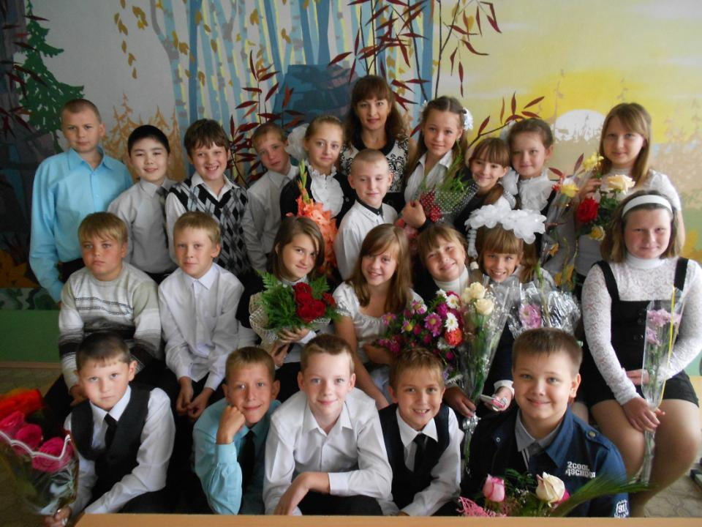
Наш досуг 5 «Б» класс

Slide 48
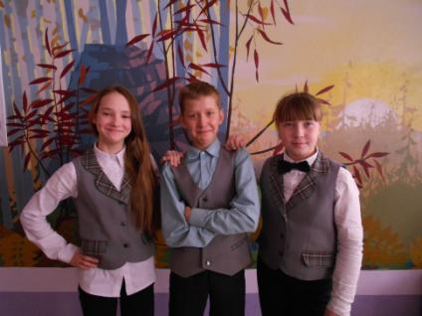
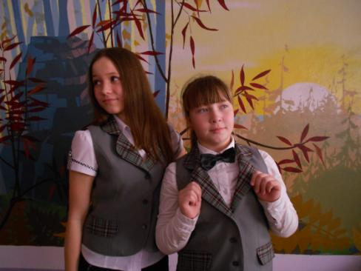
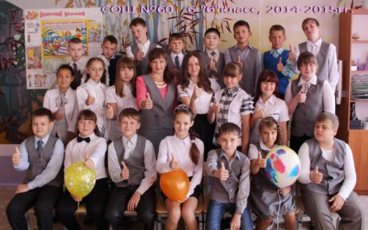
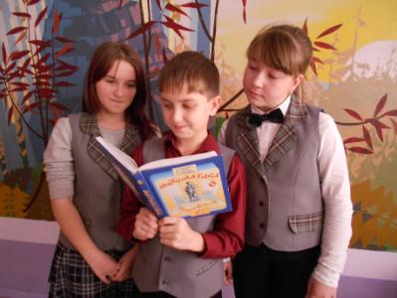
6 «Б» класс

Slide 49
Спасибо
за внимание!!!

